Slide 1



Pemrograman C++
Universitas Muhammadiyah Muara Bungo
Pemrograman C++
Ade Agung Kurniawan, S.Kom, M.Kom
Ade Agung Kurniawan, S.Kom, M.Kom
Universitas Muhammadiyah Muara Bungo

Slide 2
Algoritma Pemrograman

Slide 3
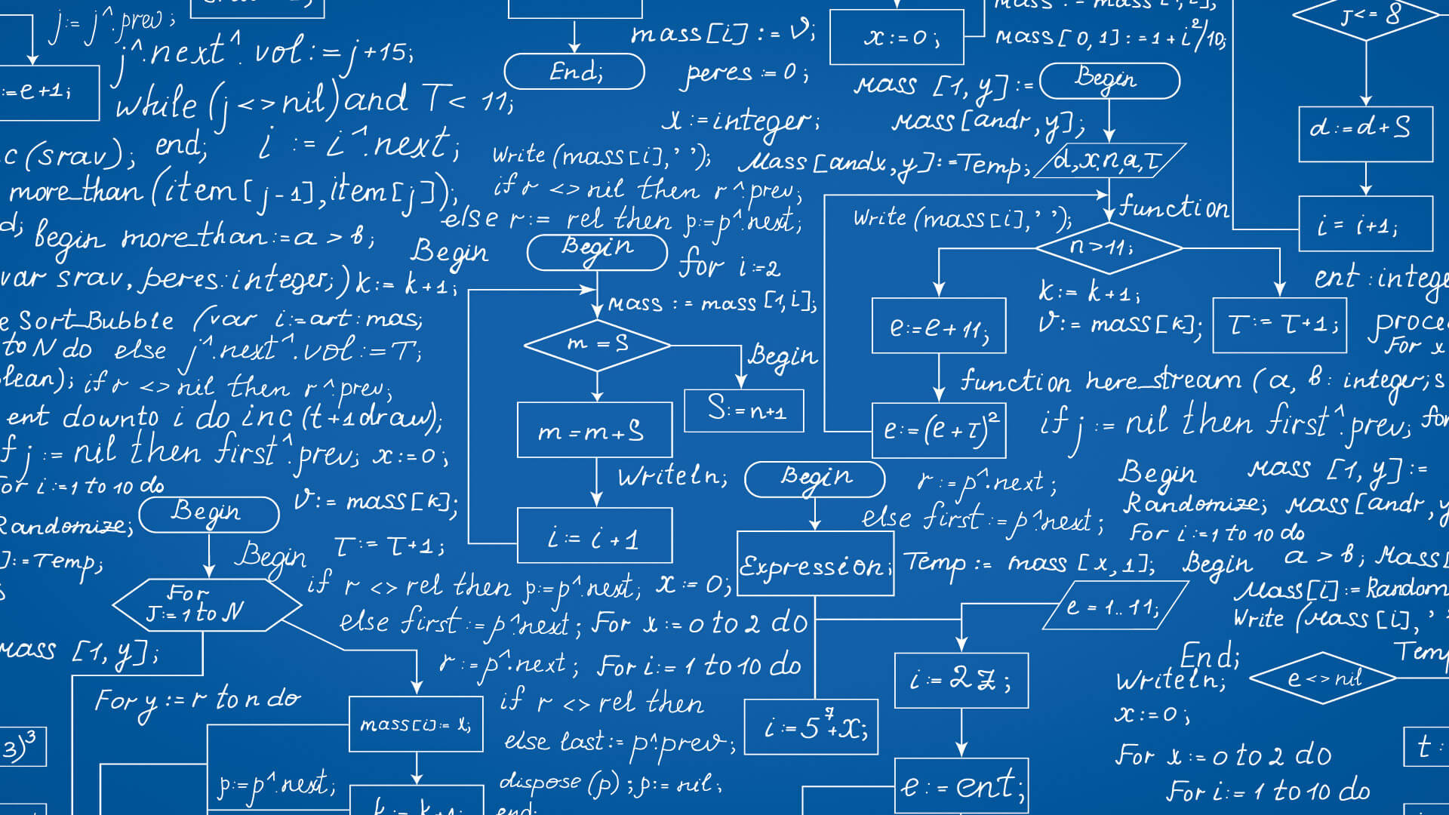
Apa itu algoritma?

Slide 4
Pengertian
Algoritma adalah suatu urutan atau proses yang berguna untuk mencapai tujuan tertentu maupun menyelesaikan suatu masalah. Proses tersebut akan tersaji secara sistematis, terstruktur, dan harus logis.

Slide 5
Proggramer
Algoritma merupakan perihal penting yang mesti diketahui oleh seorang programmer.
Setiap program yang dibuat tidak lepas dari yang namanya algoritma

Slide 6
Contoh Algoritma “Membuat Segelas Kopi”
Menyiapkan gelas, sebungkus kopi bubuk, sestoples gula pasir, setermos air panas, sendok
Memasukan dua sendok kopi bubuk ke dalam gelas
Memasukan tiga sendok gula ke dalam gelas yang berisi kopi
Menuang air panas hingga memenuhi empat per lima gelas
Mengaduk kopi dengan sendok hingga semua bahan tercampur sempurna
Segelas kopi nikmat siap dihidangkan

Slide 7
Algoritma Di Pemrograman
Algoritma membuat program tak jauh berbeda dengan membuat segelas kopi.
Kita harus menentukan input, proses dan outputnya.
Kalau dalam segelas kopi input datanya adalah kopi, gula, air panas
Maka dalam pemrograman inputnya bisa berupa angka ;
10, 22, 31 dst. atau huruf; a, b, c dst atau kalimat “Saya Suka Kopi “, “Kita Membeli Kopi." atau gabungan angka dan huruf, atau gambar, atau suara, dan sebagainya.

Slide 8
Menentukan Deklarasi Variabel
Selanjutnya adalah deklarasi variable, variable dibuat untuk menampung data-data baik itu data input maupun output. Kalau di pekerjaan membuat kopi tadi bisa kita katakan bahwa data inputnya adalah;
1. Kopi
2. Gula
3. Air panas
Variabelnya

Slide 9
Wadah Variabelnya
Maka variable (wadah) dari data tersebut adalah:
Bungkus kopi (variable input)
Topless gula (variable input)
Thermos (variable input)
Gelas (sebagai variable output/menampung hasil olah data input)
Begitu juga dengan pemrograman, programmer harus tahu variable apa yang ia butuhkan dan bagaimana menggunakannya.

Slide 10
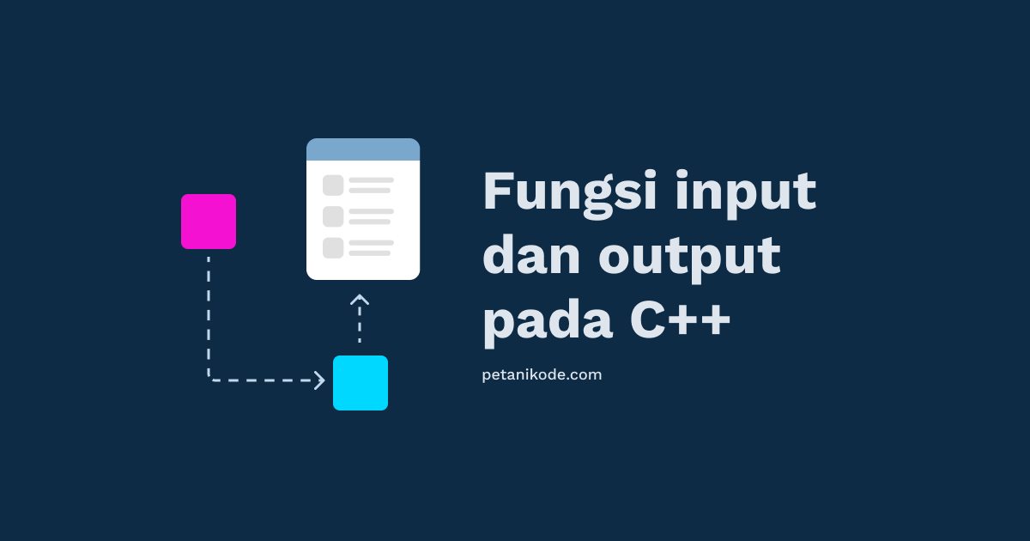

Fungsi Input & Output Di c++
Let's create our first C++ file.
Open Codeblocks and go to File > New > Empty File.
Write the following C++ code and save the file as latihan1.cpp (File > Save File as): latihan1.cpp

Slide 11
Fungsi Input & Output
Pada dasarnya, program komputer hanya terdiri dari tiga bagian:
Input adalah sesuatu data yang kita masukan ke dalam program. Input biasanya diambil dari perangakat inputan seperti keyboard, mouse, kamera, microphone, dll.
Proses adalah langkah-langkah yang harus dilakukan program untuk menghasilkan output.
Output adalah informasi yang dihasilkan setelah dilakukan proses. Output biasanya ditampilkan ke layar komputer.

Slide 12
Fungsi Input & Output
Pada dasarnya, program komputer hanya terdiri dari tiga bagian:
Input adalah sesuatu data yang kita masukan ke dalam program. Input biasanya diambil dari perangakat inputan seperti keyboard, mouse, kamera, microphone, dll.
Proses adalah langkah-langkah yang harus dilakukan program untuk menghasilkan output.
Output adalah informasi yang dihasilkan setelah dilakukan proses. Output biasanya ditampilkan ke layar komputer.

Slide 13
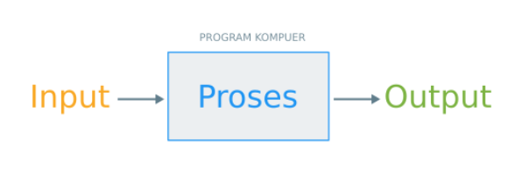
Proses Output di C++
C++ memiliki empat fungsi dasar untuk menampilkan output:
cout untuk menampilkan teks ke layar
cerr untuk menampilkan error
clog untuk menampilkan log
printf() untuk menampilkan output, fungsi ini dari C;

Slide 14
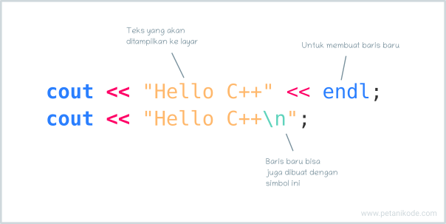
Fungsi Cout
Fungsi cout adalah fungsi standar pada C++ untuk menampilkan output ke layar. Berikut ini struktur dasar fungsi cout:

Slide 15
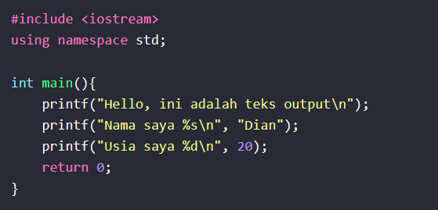
Fungsi Printif()
Fungsi printf() merupakan fungsi yang aslinya dari bahasa C, tapi bisa juga dipakai pada C++. Fungsi printf() merupakan fungsi untuk menampilkan output ke layar komputer.

Slide 16
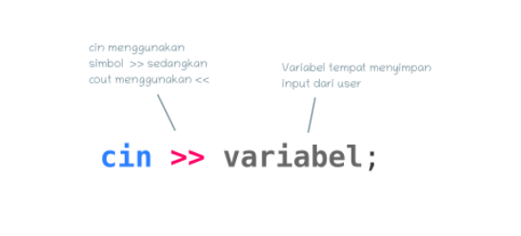
Proses Input di C++
Fungsi cin (c input) adalah fungsi untuk mengambil input dari keyboard. Berikut ini bentuk dasar fungsi cin
Username :
Password: masukkan password

Slide 17
Simbol Di C++

Slide 18
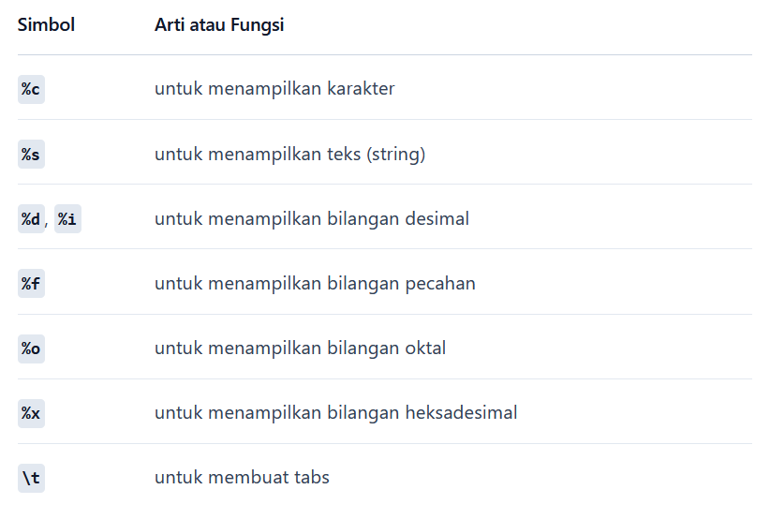
Simbol di C++

Slide 19
Jalankan program pertama Anda

Slide 20
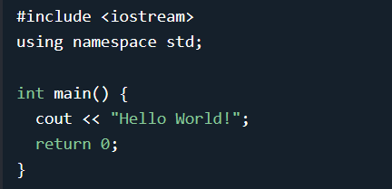
Struktur Coding C++

Slide 21
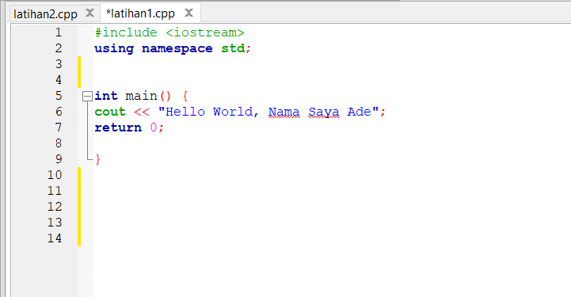
Latihan1.cpp

Slide 22
Perintah cout
Perintah ini digunakan untuk menampilkan output program
Programmer dapat menambahkan objek cout sesuai yang diinginkan. Akan tetapi, catat bahwa perintah tersebut tidak menambah baris baru pada akhir dari keluaran

Slide 23
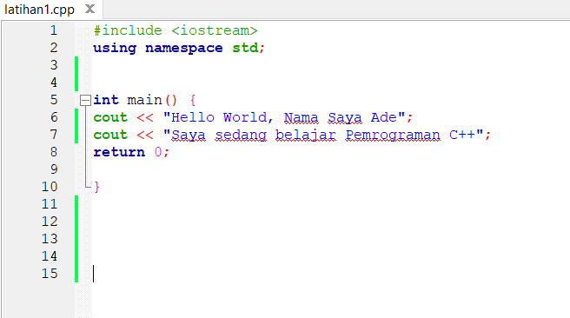
Perintah cout

Slide 24
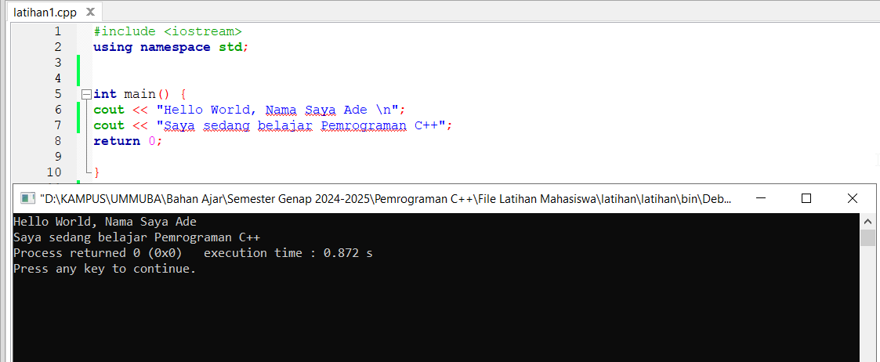
Menambah baris baru
Untuk menambahkan baris baru, dapat digunakan karakter \n.

Slide 25
Menambah String & endl
String adalah tipe data data teks yang dapat digunakan untuk menyimpan teks. String dapat berupa satu kata, kalimat, atau bahkan paragraf. (INT, Char,Float, Varchar, Boolean)
Endl adalah operator yang digunakan untuk menambahkan akhir baris ke output.

Slide 26
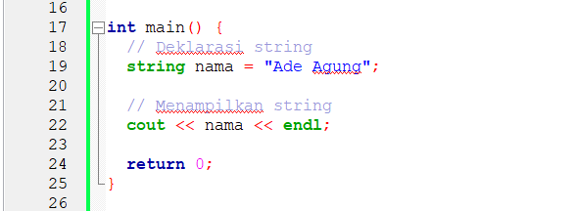
Coba gunakan string & endl,

Slide 27
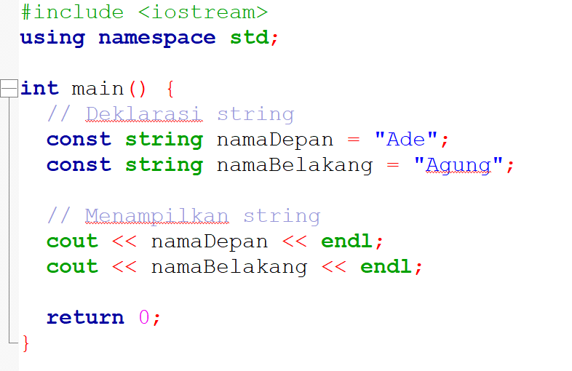

Slide 28
Menggunakan const (constanta)
Kata kunci const digunakan untuk mendeklarasikan variabel atau objek sebagai konstan
Variabel atau objek konstan tidak dapat diubah nilainya setelah diinisialisasi.
Fungsi const
1. Mencegah perubahan nilai variabel atau objek
2. Meningkatkan keamanan program
3. Meningkatkan kinerja program

Slide 29
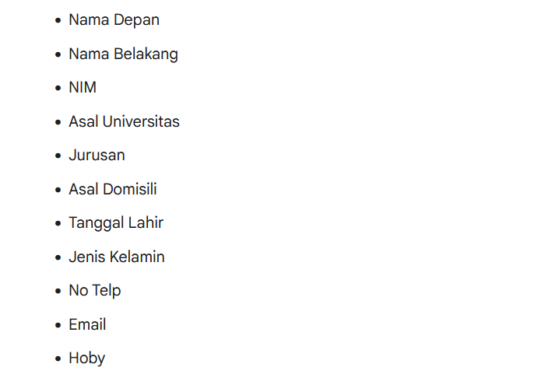
Selanjutnya buat data diri
Tampilkan data diri menggunakan string dari data berikut

